Slide 1

Version: alpha 1.6
SHOOTER.ZO
Разработчик: Антонов Иван Юрьевич

Slide 2
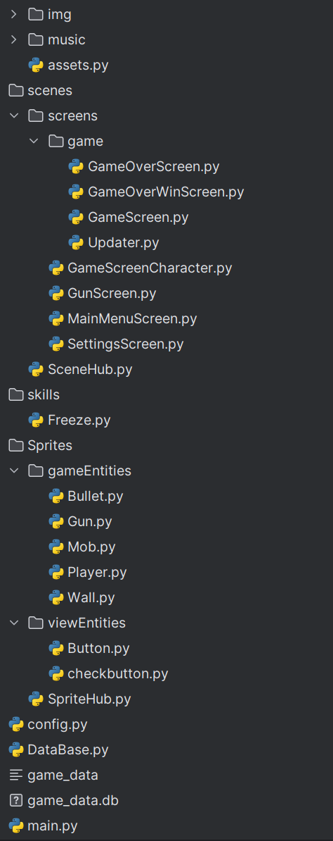
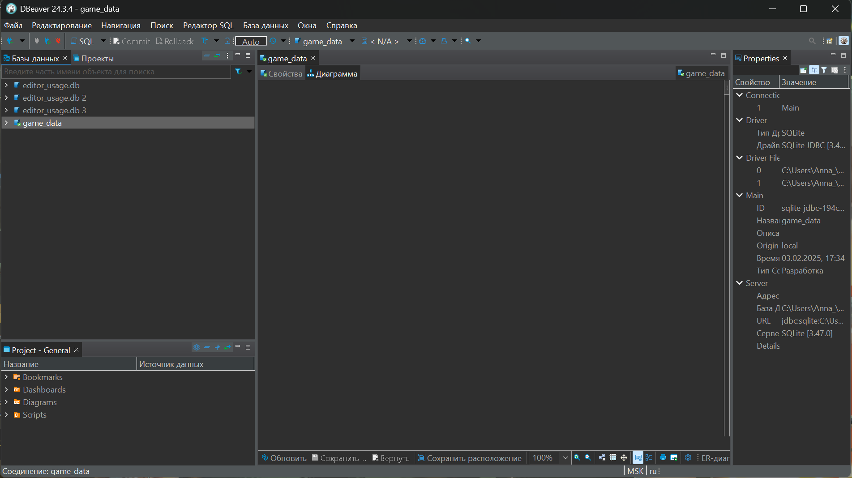
БД и ФС

Slide 3



Плюсы:
-БОЛЬШОЕ будущее
-развитие тактики
-процедуная генерация стен
ГГ
Минусы:
-баги(будут исправлены)
Враг 1
Враг 2

Slide 4
Конец 😺

